Slide 1
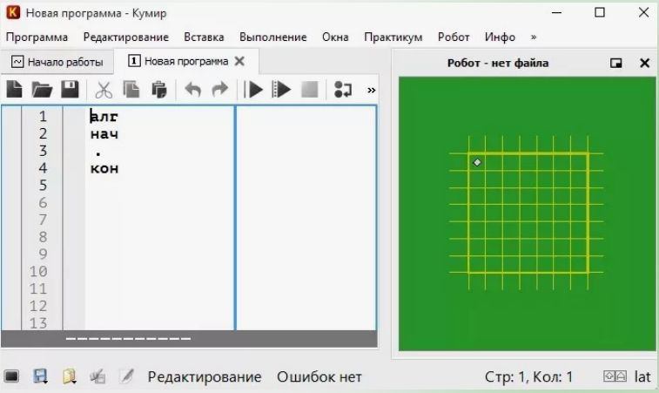
Короткий алгоритм в различных средах исполнения
Тема:

Slide 2
КуМир (Комплект Учебных МИРов) - система программирования, предназначенная для поддержки начальных курсов информатики и программирования в средней и высшей школе.
В системе КуМир используется школьный алгоритмический язык с русской лексикой и встроенными исполнителями.

Slide 3
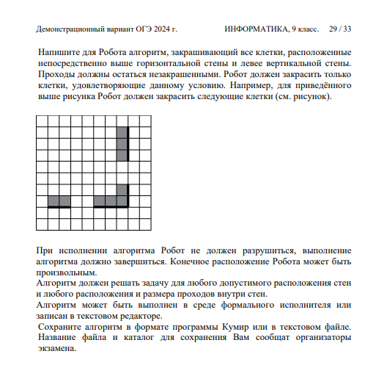

Slide 4
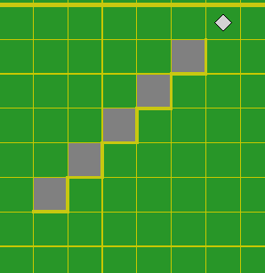
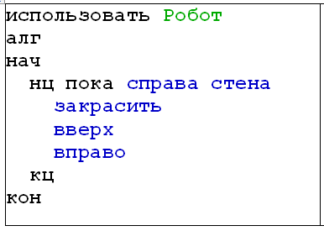

Slide 5
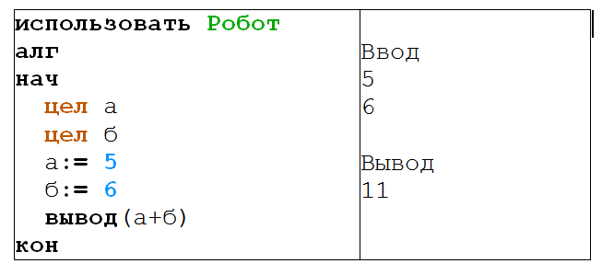
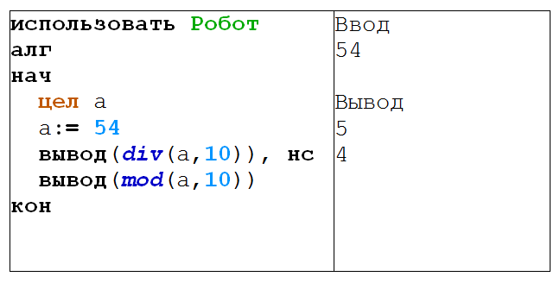

Slide 6
